Slide 1
2조 아이디어 1차 발표
TMT조 : 정원지 신주희 위혜인 임성준 지영본

Slide 2
주제 01
KB 재테크 플랫폼
1
부동산 재테크
2
주식 재테크
부동산, 주식 등 간편 재테크 정보 제공
소비데이터에 따른 고객 맞춤 재테크 상품 추천
3
고객 맞춤 재테크 상품 추천

Slide 3
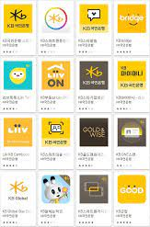


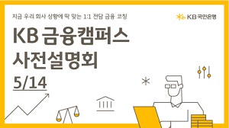
KB 재테크 플랫폼
시장조사
ㆍ 재테크 통합 플랫폼
- 부동산 재테크, 주식 재테크 등
각각의 추천 플랫폼은 많으나,
종합적으로 추천하는 통합플랫폼은 없음
(부동산, 주식, 적금 등)
ㆍ 재테크 설명회 및 박람회
- 재테크 설명회 및 박람회 등의 정보는
각 기업별 주최 정보만 홍보하여
다양한 정보를 한번에 확인하기 어려움

Slide 4
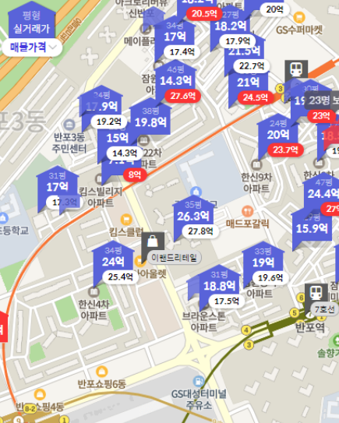
KB 재테크 플랫폼
부동산 재테크
1
ㆍ 투자 지역/아파트 추천시스템
- 다양한 옵션에 따른 실거래가 검색 가능
- 실거래가 변동 그래프 확인
2
ㆍ 고객 맞춤 주거지역 추천시스템
- 지역별 아파트 가격 예측에 따른 추천
- 연령대, 자산 분석을 통한 주거지역 추천

Slide 5
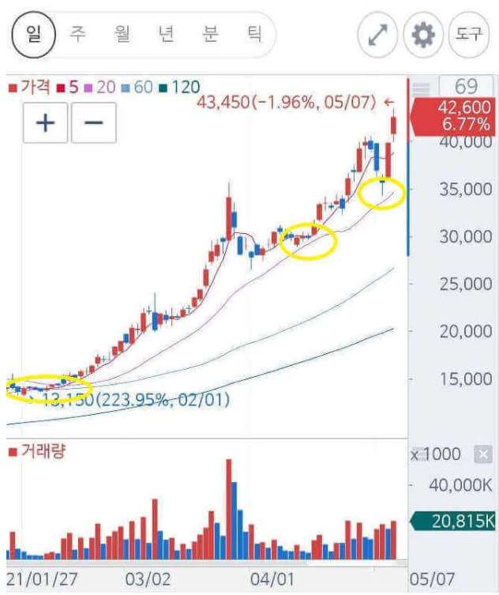
KB 재테크 플랫폼
주식 재테크
1
ㆍ 주식 종목 검색 시스템
- 다양한 옵션에 따른 주식 검색 시스템
2
ㆍ 주식 종목 추천 서비스
- 다양한 투자기법을 활용한 유망주 추천

Slide 6

KB 재테크 플랫폼
고객 맞춤 재테크 상품 추천
1
적금/카드 추천 시스템
2
개인별 소비데이터 분석에 따른
맞춤 재테크 상품 추천
개인 소비성향 분석 시스템
3
개인 자산상태 분석 시스템

Slide 7


KB 재테크 플랫폼
부가기능
1
ㆍ 일일단위 출석체크 시 포인트 획득
- 월단위 경품추첨 (상품별 포인트 차감 상이)
2
ㆍ 광고를 활용한 수익창출 기대효과
- 부동산, 주식 재테크 등 설명회 정보 제공

Slide 8
주제 02
AI 금융 변호사
1
부동산 거래 사기 방지 및 형량 예측
2
상담 챗봇
사회 초년생 및 노년층과 같은 취약 계층에게
부동산 사기 방지를 위한 서비스 제공
3
변호사 연결 서비스

Slide 9
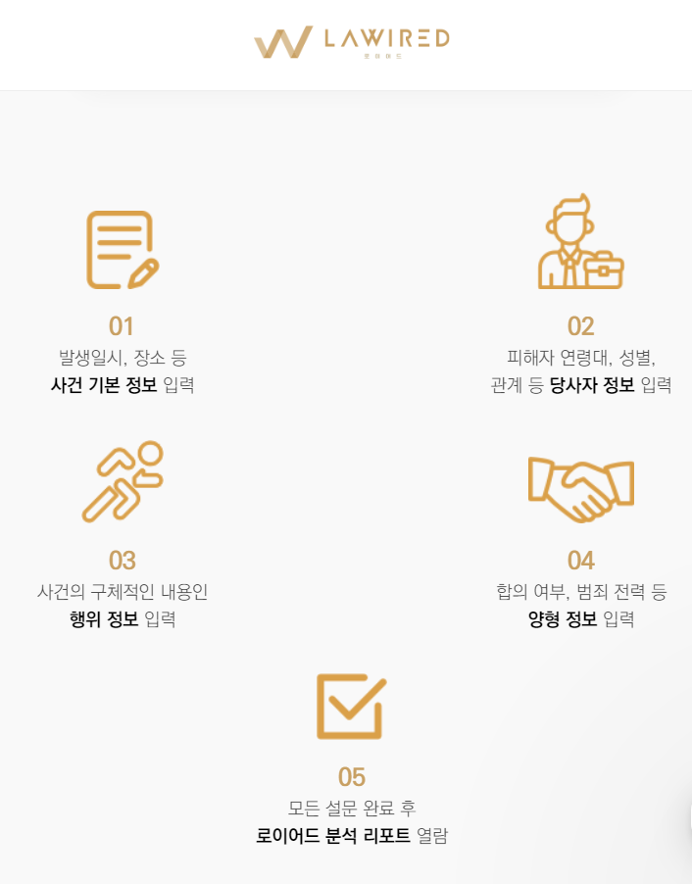

AI 금융 변호사
시장조사
ㆍ 국내 로이어드 법률 분석
- 음주운전 / 강제추행 / 사기 분야의
평균 형량, 예상되는 내 사건 형량,
유사판례 및 최악 판례를 보여줌
ㆍ 해외
- IBM : ROSS
Sample Text 1

Slide 10

AI 금융 변호사
부동산 거래 사기 방지 및 형량 예측
1
ㆍ 부동산 거래 사기 예방
- 계약 전 법률 사항 및 최근 거래 사례를
확인할 수 있는 서비스를 제공 해 사기 방지
2
ㆍ 형량 예측
- 유사 판례를 분석 해 사건 형량 및 벌금 예측

Slide 11


AI 금융 변호사
상담 챗봇 및 변호사 연결 서비스
1
ㆍ 상담 챗봇
- 챗봇을 활용해 간단한 상담 가능
2
ㆍ 관련 변호사 연결 서비스

Slide 12
2조 아이디어 1차 발표
감사합니다.

